Slide 1
Sociologia do desenvolvimento
Lupton, D (2015). Theorizing digital society. In: Lupton, D. Digital Sociology. New York: Routledge
Professor: Dr. Glauco Arbix
Aluna: Polyana Batista da Silva, M.Sc.
Instituto de Relações Internacionais – Universidade de São Paulo

Slide 2
A economia global de informação e novas formas de poder.
Tecnologias digitais e dados como objetos sociomateriais.
Prosumption, neoliberalismo e o sujeito compartilhado.
A importância do arquivo.
Vigilância digital.
Teorizando o digital embodiment.
Polyana Silva – 30 Ago, 2021
1
Lupton, D. (2015). Theorizing digital society.

Slide 3
Sociedades – redes – informação – tecnologias digitais – redes sociais – moldam a sociedade constantemente.
- Network Society (Castells, 2000a; 2000 b; 2012) – posiciona a network como a base da estrutura das sociedades contemporâneas e relações de poder.
Informação mediada digitalmente tem se tornado chave para a economia.
Digitalização causa o efeito de renderizar o conhecimento em informação que pode facilmente ser acessado via tecnologias digitais.
Em um nível mais amplo...
A economia global de informação e novas formas de poder.
Polyana Silva – 30 Ago, 2021
1
Lupton, D. (2015). Theorizing digital society.

Slide 4
Foco no movimento incessante dos dados digitais + velocidade e facilidade de acessso à informação = obscureceras dimensões da digitalização.
“dados digitais não são imateriais nem simplemmente componentes de uma entidade digital”
Sociomaterialidade
“o software não é estático, está constantemente respondendo às solicitações do usuário e outros sistemas em rede: atualizando dados, reconhecendo a localização, observando as atividades que o usuário realiza...”
Ex. Google Earth platform.
A economia global de informação e novas formas de poder.
Tecnologias digitais e dados como objetos sociomateriais.
Polyana Silva – 30 Ago, 2021
1
Lupton, D. (2015). Theorizing digital society.

Slide 5
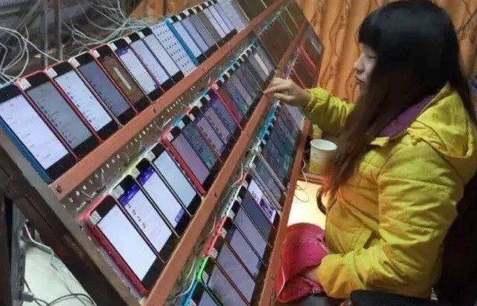
Prosumption = producion + consumption
Compartilhamento de mídia.
Capitalismo comunicativo – monetização – viralização de conteúdo.
Ghost workers, farm of likes
“sharing as a gift”
A economia global de informação e novas formas de poder.
Tecnologias digitais e dados como objetos sociomateriais.
Prosumption, neoliberalismo e o compartilhamento de mídia.
https://blogs.oglobo.globo.com/pagenotfound/post/fazendas-de-likes-atendem-clientes-que-querem-bombar-em-redes-sociais.html
Polyana Silva – 30 Ago, 2021
1
Lupton, D. (2015). Theorizing digital society.

Slide 6
Forma de produção de dados digitais; forma que esses dados são arquivados.
Internet – arquivo vivo – produz, guarda, distribui e transmite dados.
Arquivos online.
Perfis ou informações que usuários preenchem por si só, para fazer parte de atividades online;
Conexões feitas entre plataformas digitais;
Práticas de tagging;
Uso de redes sociais.
A economia global de informação e novas formas de poder.
Tecnologias digitais e dados como objetos sociomateriais.
Prosumption, neoliberalismo e o sujeito compartilhado.
A importância do arquivo.
Polyana Silva – 30 Ago, 2021
1
Lupton, D. (2015). Theorizing digital society.

Slide 7
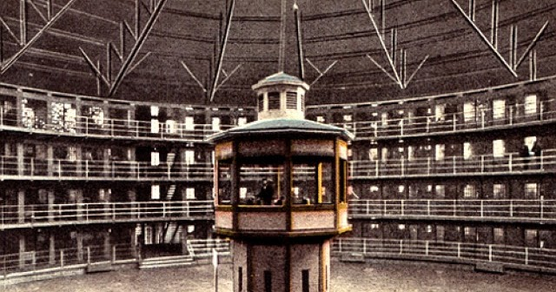
Não diz respeito somente ao aparato governamental de segurança, saúde, educação, etc. – economia comercial.
Dados que pessoas compartilham em redes sociais, conteúdo baixado e compartilhado – prosumption practices.
De forma consciente ou não. Ex. contratos digitais.
Panoptic surveillance (metátora de Foucault) - característica do poder disciplinar não coercitivo que envolve poucos vigiando muitos.
Panspetric veillance (dataveillance) – DeLanda (1991) - panspectron x panóptico – panóptico depende dos sentidos humanos (principalmente da visão); panspectron usa principalmente sensores e sinais digitais para criar grandes conjuntos de dados para fins de vigilância.
A economia global de informação e novas formas de poder.
Tecnologias digitais e dados como objetos sociomateriais.
Prosumption, neoliberalismo e o sujeito compartilhado.
A importância do arquivo.
Vigilância digital.
http://botecosociologico.blogspot.com/2015/07/resenha-do-texto-o-panoptismo-do-livro.html
Polyana Silva – 30 Ago, 2021
1
Lupton, D. (2015). Theorizing digital society.

Slide 8
Sociomaterialidade – abordagem central para compreender as formas que atores humanos e não humanos interagem.
Sociologia do corpo – dimensões carnais do ser humano e suas interações com outros corpos e objetos.
Incorporação de objetos na rotina diária.
A economia global de informação e novas formas de poder.
Tecnologias digitais e dados como objetos sociomateriais.
Prosumption, neoliberalismo e o sujeito compartilhado.
A importância do arquivo.
Vigilância digital.
Teorizando o digital embodiment.
Polyana Silva – 30 Ago, 2021
1
Lupton, D. (2015). Theorizing digital society.

Slide 9
Lupton, D (2015). Theorizing digital society. In: Lupton, D. Digital Sociology. New York: Routledge
polyanasilva@usp.br
@polybsilva
Polyana Silva – 30 Ago, 2021
8
Lupton, D. (2015). Theorizing digital society.

